Slide 1
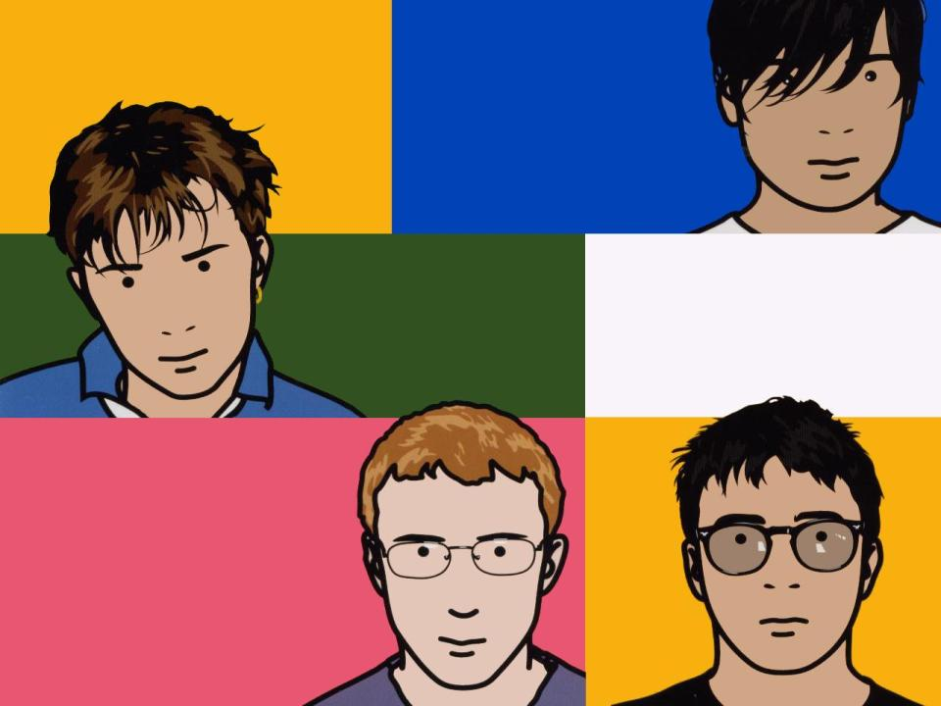
ЗА ЗДОРОВЫЙ ОБРАЗ
МЫ
МАОУ Заборьевская СОШ
Елисеева Наталья Михайловна
Учитель начальных классов
ЖИЗНИ
ЗОЖ
Prezentacii.com

Slide 2
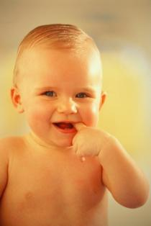
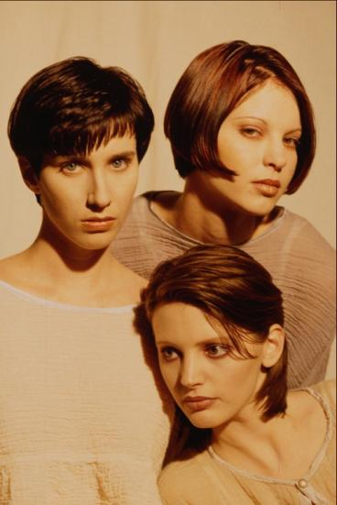
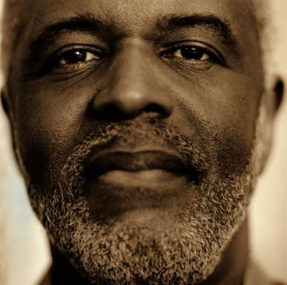
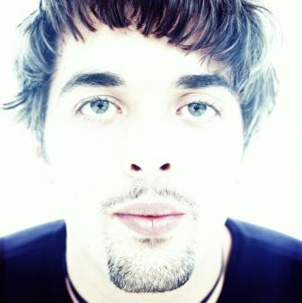
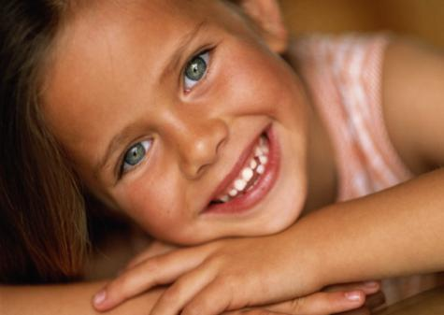
ЗА ЗДОРОВЫЙ ОБРАЗ
МЫ
ЖИЗНИ

Slide 3
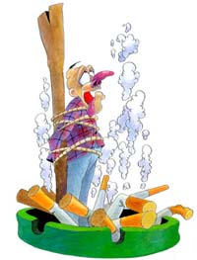
Скажем сигарете:
"НЕТ!"

Slide 4
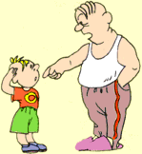
Кроха – сын пришёл к отцу
И спросила кроха :
« Если я курить начну-
Это очень плохо ?»
Видимо врасплох застал
Сын отца вопросом
Папа быстро с кресла встал,
Бросил папиросу.
И сказал отец тогда,
Глядя сыну в очи:
«Да, сынок, курить табак,
Это плохо очень.»
Сын, услышав сей ответ,
Снова вопрошает:
«Ты ведь куришь много лет
И не умираешь?»
Закурил я с юных лет,
Чтоб казаться взрослым,
Ну, а стал от сигарет
Меньше нормы ростом.
Я уже не побегу
За тобой в припрыжку,
Бегать быстро не могу,
Мучает одышка.
Сердце, лёгкие больны,
В этом нет сомненья.
Я здоровьем заплатил
За своё куренье.
Никотин- опасный яд
Сердце поражает,
А смола от сигарет
В бронхах оседает,
Я бросал курить раз 5
Может быть и боле,
Да беда, курю опять-
Не хватает воли.»
«Ты мой папа , я- твой сын,
Справимся с бедою.
Ты бросал курить один,
А теперь нас двое.
Я и мама не хотим
Мы курить пассивно
К нам ведь тоже никотин
Попадает с дымом.
семейный наш бюджет
Станет побогаче.
Купим мне велосипед,
Чтоб гонял на даче.»
«Ну и кроха! Вот так сын-
Хитрован ужасный.
Все проблемы враз решил,
Ладно. Я согласный.
Но условия скорей
Тоже выдвигаю -
Ты и пробовать не смей.
А я курить бросаю.»
что такое хорошо
и
что такое плохо?

Slide 5
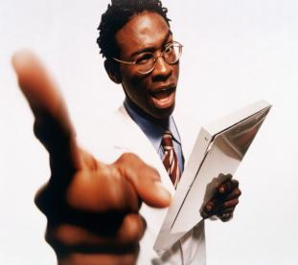
Факты
Из каждых 100 человек, умерших от рака, 90 курили.
Из каждых 100 человек, умерших от хронических заболеваний лёгких, 75 курили.
Из каждых 100 человек, умерших от ишемической болезни сердца, 25 курили.
Если человек начал курить в 15 лет, продолжительность его жизни уменьшается более чем на 8 лет.
Начавшие курить до 15 лет, в 5 раз чаще умирают от рака, чем те, кто начал курить после 25 лет.

Slide 6
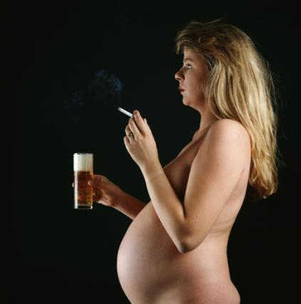
Уровень смертности детей при родах у курящих матерей в среднем выше на 30%,чем у не курящих.
Курение во время беременности повышает риск
мертворождения,
а также число
врождённых
дефектов у ребёнка.

Slide 7
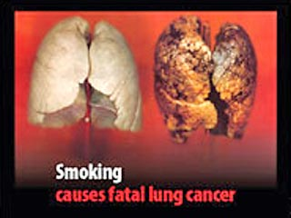
Легкое здорового и курящего человека
1 пачка в день – это
1 кг. смолы в год;
1 пачка в день – это 10 тысяч рублей в год;
1 сигарета СОКРАЩАЕТ 15 минут жизни

Slide 8
В экономически развитых странах мода на курение проходит.
Сейчас в моде
стройная фигура, гимнастика, культуризм, оздоровительные процедуры.
Курить не престижно.
Курение может испортить здоровье и карьеру.
Всё больше предпринимателей отказываются принимать на работу курящих.
В США 35 млн, а в Англии более 8 млн человек
бросили курить.

Slide 9
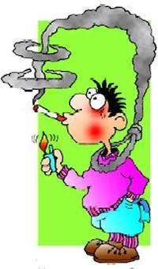
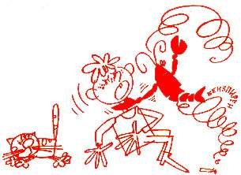
Скажи «НЕТ!»

Slide 10
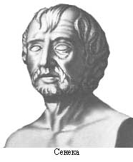
«Опьянение
есть добровольное безумие».
Луций Анней Сенека

Slide 11
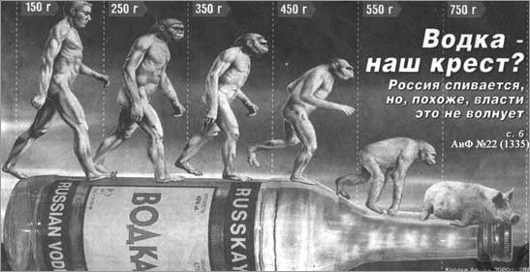

Slide 12
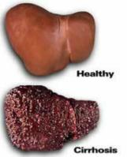
Печень здорового
и
пьющего человека
Скажи «НЕТ!» – алкоголю

Slide 13
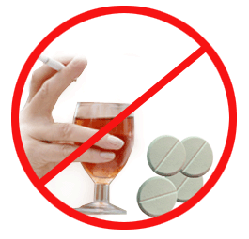
НАРКОМАНИИ
НЕТ!

Slide 14
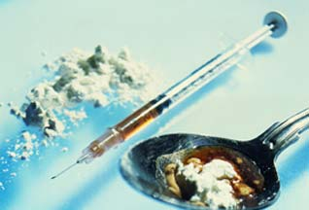
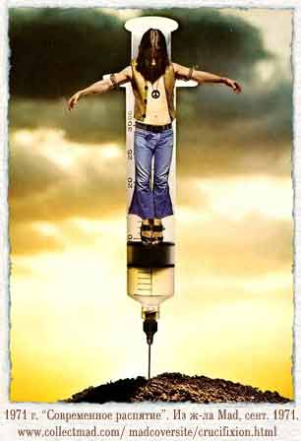
У 20% детей наркоманов – «слабоумие» и физическое уродство – это каждый четвертый ребенок!

Slide 15
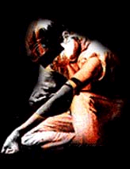
200 тысяч человек больны СПИДом,
из них
молодежь от 15 – 20 лет составляет 72%!

Slide 16
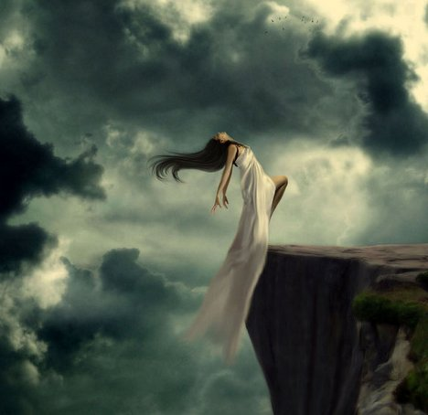
Не приближайся к пропасти!
Скажи «НЕТ!»- наркотикам

Slide 17
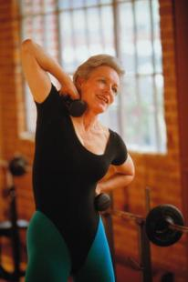
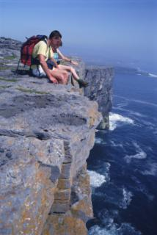
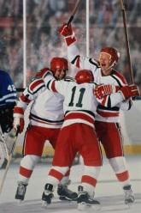
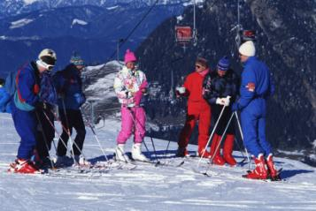
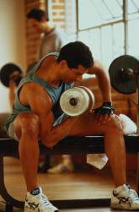
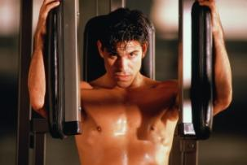
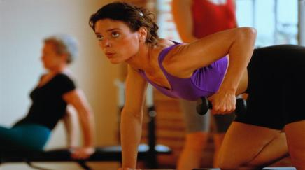
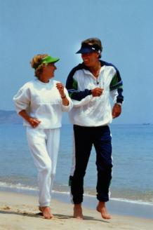
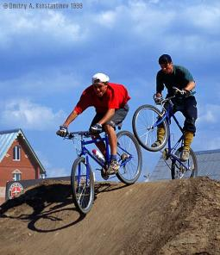
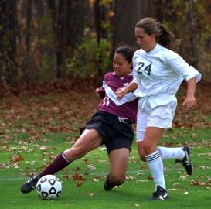
ЗА ЗДОРОВЫЙ ОБРАЗ
МЫ
ЖИЗНИ

